Slide 1



软件工程——网上购物系统
计算机科学与技术18-2班
孙淼 李东清 高燊 黄家森
2021-04-26

Slide 2
Part 01
问题定义
Part 02
可行性研究
目录
CONTENTS
Part 03
需求分析
Part 04
总体设计
Part 05
详细设计
Part 06
测试
Part 07
总结

Slide 3
01
问题定义

Slide 4
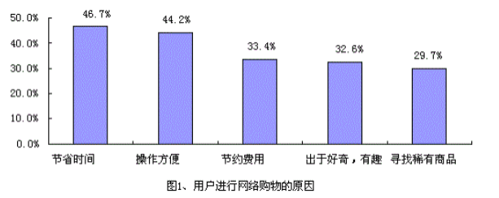
01
问题定义
根据CNNIC（中国互联网络信息中心）公布的中国B2C电子商务发展报告
可以看出网上购物选择节约时间和操作方便的分别占46.7%和44.2%，这说明随着生活节奏的加快，人们越来越希望拥有简单快捷的购物方式。于是电子商务开始流行起来，一种全新的购物理念开始形成并逐步发展。网上购物是一种具有交互功能的商业信息系统。

Slide 5
02
可行性研究

Slide 6
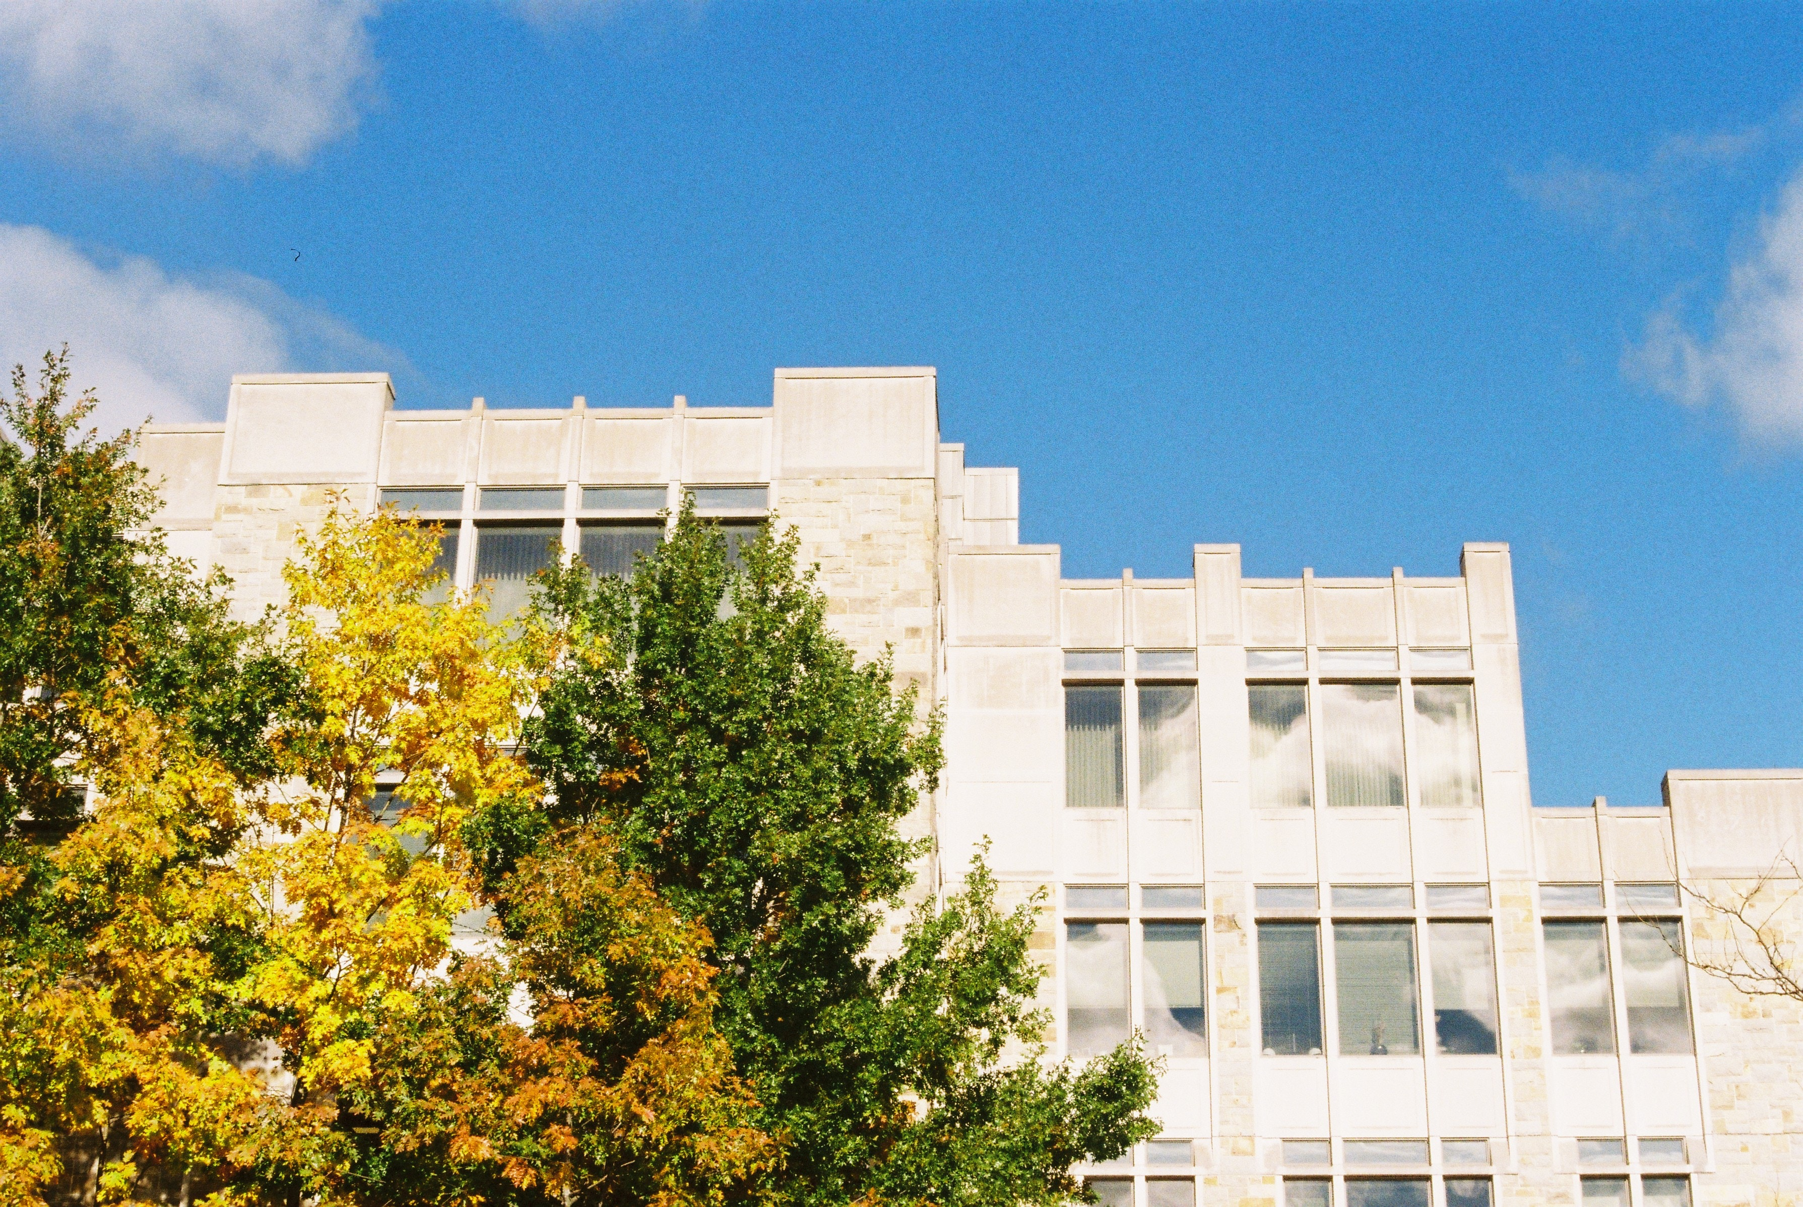
02
可行性研究
01
02
03
04
技术可行性
经济可行性
社会可行性
操作可行性

Slide 7
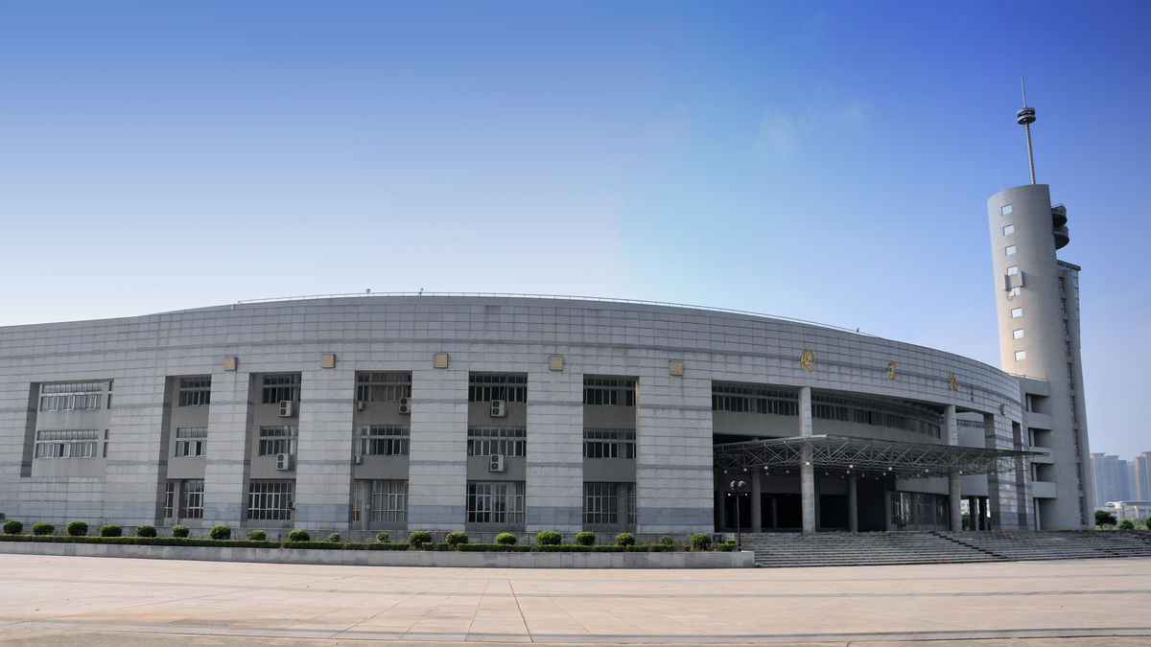

02
可行性研究——技术可行性
MySQL，简洁而高效的数据库管理软件，具有简单的操作方式。MySQL 被广泛地应用在Internet上的中小型网站中。
目前网站技术已经非常成熟，Java是一种优秀的编程语言，最大的优点是与平台无关。而它的网络编程语言JSP也很便利，JSP技术使用Java编程语言编写类XML的tags和scriptlets，来封装产生动态网页的处理逻辑。

Slide 8
02
可行性研究——经济可行性
1
2
3
支出
效益
投资回收期
使用免费的Tomcat服务器。所需软件都是免费，已具备。
网站的广告效应；完成了网上购物平台的的开发
资本周转速度快，回收期短，风险小，盈利多。

Slide 9
02
可行性研究——社会可行性
开发阶段可以使用试用版软件，但正式发布时建议操作系统采用正版软件。
所有技术资料都由本团队保管
软件版权
参考文献
技术方案
技术侵权
该平台是是自主开发设计，因此不会构成侵权，在法律上是可行的
《消费者保护法》

Slide 10
02
可行性研究——操作可行性
操作简单，结构合理
具备完整的购物网站功能、结构简单、容易使用、并设有促销广告和店标自定义功能，操作简单，不需懂得太多的计算机知识，登录到后台，点点鼠标，在线设置轻松设置各项功能及添加要出售的商品。

Slide 11
03
需求分析

Slide 12
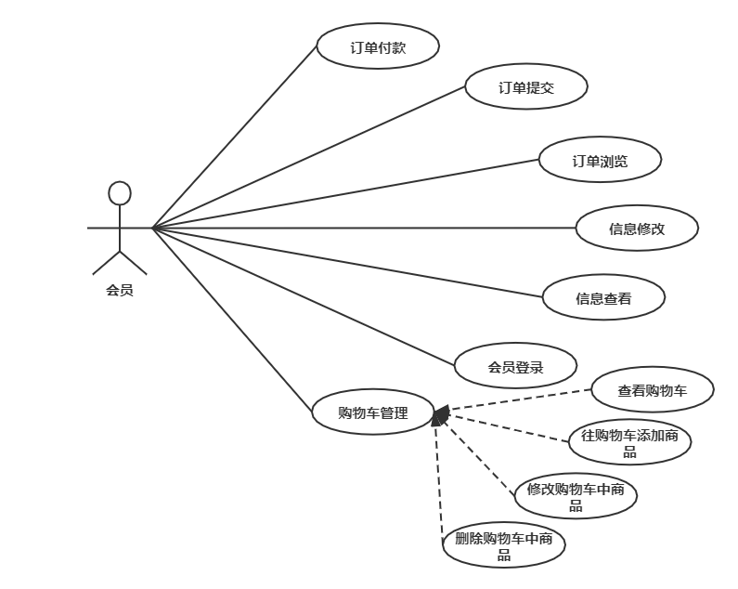
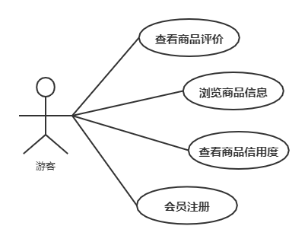
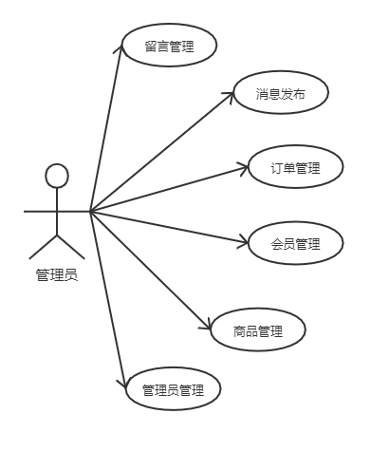
03
需求分析——业务用例
会员用例
游客用例
管理员用例
个人信息修改，查找（浏览）商品，查看商品详细信息，对购物车中的商品进行添加，删除，修改，订单提交，订单浏览。
查找（浏览）商品，查看商品详细信息，其中包括店铺信用度和商品评价等。
留言管理、消息发布、订单管理、会员管理、商品管理、管理员管理。

Slide 13
03
需求分析——数据库设计
商品信息表
订单表
会员信息表
购买列表
ER图

Slide 14
03
需求分析——数据库设计
字段名称 | 参数1 | 参数2 | 参数3 | 参数4 | 参数5
user name | varcher | 50 | 否 | 否 | 昵称
userid | int | 4 | 否 | 是 | 账号
userpass | varcher | 16 | 否 | 否 | 密码
zip | varcher | 10 | 否 | 否 | 邮编
address | varcher | 80 | 否 | 否 | 地址
phone | varcher | 30 | 否 | 否 | 电话
例
：
会
员
信
息
表

Slide 15
04
总体设计

Slide 16
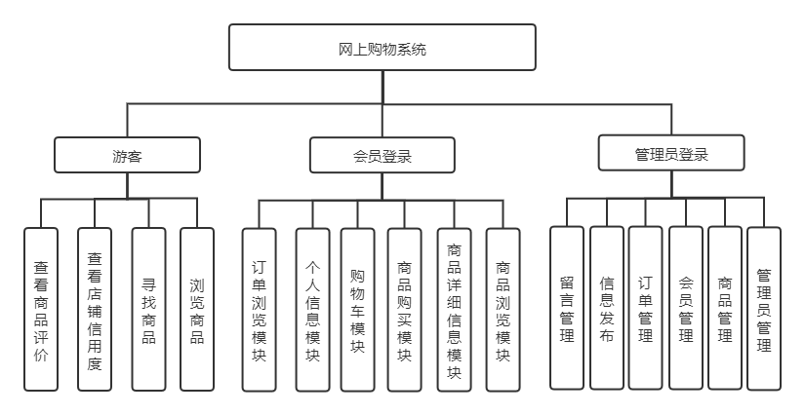
04
总体设计——功能层次图层次图
合肥工业大学（Hefei University of Technology），是中华人民共和国教育部直属的全国重点大学，由教育部、安徽省人民政府、工业和信息化部和国家国防科技工业局共建，是国家世界一流学科建设高校，211工程、985平台重点建设高校。

Slide 17
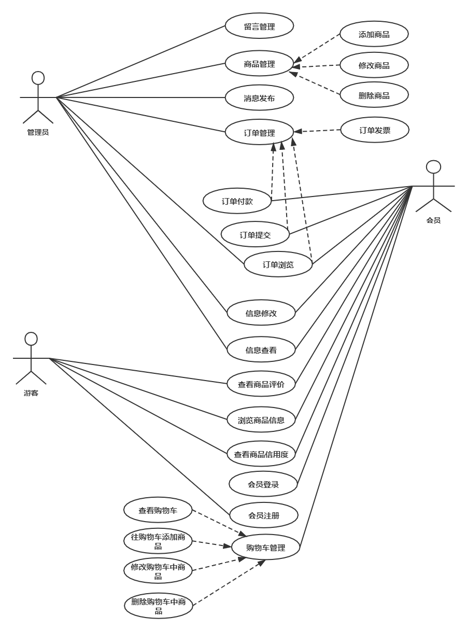
04
总体设计——系统用例图
系统用例图是用户与系统交互的最简表示形式，展现了用户和与他相关的用例之间的关系。通过用例图，人们可以获知系统不同种类的用户和用例。用例图也经常和其他图表配合使用。

Slide 18
04
总体设计——功能活动图

Slide 19
05
详细设计

Slide 20
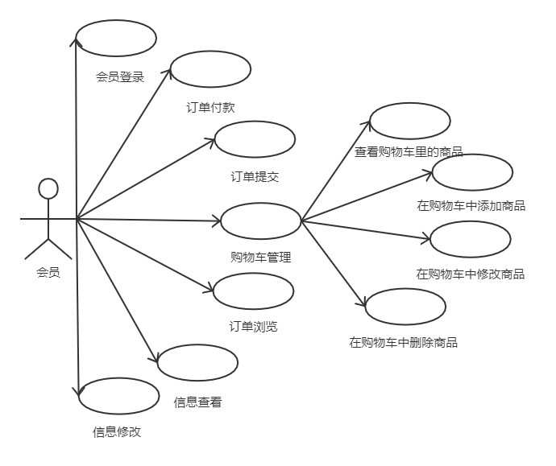
05
详细设计——用例规约
用例名称： | 个人信息修改
用例描述： | 会员添加及修改自己的信息
参与者： | 会员
前置条件： | 登录
后置条件：
基本路径： | 1：参与者提交登陆信息； 2：系统显示是否登陆界面； 3：系统显示会员信息界面； 4：会员对个人信息进行浏览和操作；
字段列表：
业务规则：
非功能需求：
补充说明： | 只有注册会员之后才能进行此项操作
用例名称： | 查找（浏览）商品
用例描述： | 会员查找（浏览）商品
参与者： | 会员
前置条件： | 登录
后置条件：
基本路径： | 1：参与者提交登陆信息； 2：系统显示是否登陆界面； 3：系统显示搜索（浏览）界面；
字段列表：
业务规则： | 和游客所能够浏览的商品相同，但是页面会显示已经登陆的信息。
非功能需求：
补充说明： | 这个是会员登陆之后的界面
用例名称： | 查看商品详细信息
用例描述： | 会员查看商品信息，评价以及信用度等
参与者： | 会员
前置条件： | 登录
后置条件：
基本路径： | 1：参与者提交登陆信息； 2：系统显示是否登陆界面； 3：系统显示搜索（浏览）界面； 4：系统显示商品详细信息界面；
字段列表：
业务规则： | 游客同样也能查看商品的详细信息，但是页面会显示已经登陆的信息。
非功能需求：
补充说明：
用例名称： | 对购物车中的商品进行添加，删除，修改
用例描述： | 会员对所需物品的添加
参与者： | 会员
前置条件： | 登录
后置条件：
基本路径： | 1：参与者提交登陆信息； 2：系统显示是否登陆界面； 3：系统显示所有物品信息； 4：参与者将个人所需物品加入购物车； 5：界面显示添加是否成功；
字段列表：
业务规则：
非功能需求：
补充说明：
用例名称： | 订单提交
用例描述： | 会员对订单的提交
参与者： | 会员
前置条件： | 登录
后置条件：
基本路径： | 1：参与者提交登陆信息； 2：系统显示登陆界面； 3：系统显示订单是否付款；
字段列表：
业务规则：
非功能需求：
补充说明：
对需求分析中提出的用例进行规约。
用例名称： | 订单浏览
用例描述： | 会员对订单的浏览
参与者： | 会员
前置条件： | 登录
后置条件：
基本路径： | 1：参与者提交登陆信息； 2：系统显示是否登陆界面； 3：系统显示会员信息界面； 4：系统显示订单是否付款； 5：系统显示所有订单页面； 6：系统显示参与者是否发货；
字段列表：

Slide 21
05
详细设计——类图
系统总类图
会员类图
有administer(管理员)，visitor(游客)，customer(会员)，order control（订单管理)，commodity control(商品管理)，shopping car（购物车管理）
会员的方法有hasCustomer()，addCustomer()，getCustomer()，updateCustomer()，getCustomerEmail()，属性有Name，Addr，Password，ID，Emai

Slide 22
05
详细设计——时序图
时序图描述了系统中的一组对象在时间上交互的整体行为。
时序图是用来描述对象之间的动态交互，着重体现对象之间的消息传递的时间顺序，时序图的左边还可以有说明信息，用于说明消息发送的时刻，描述动作的执行情况以及约束信息等，我们设计了：
修改会员信息时序图
会员查询商品时序图
会员查看商品详细信息的时序图
向购物车中添加商品时序图
从购物车中删除商品时序图
提交并更新订单时序图

Slide 23
05
详细设计——界面设计
需求名称 | 详细要求
需求风格 | 1：要求界面风格统一、简洁、色调淡雅； 2：界面美观大方，网页风格； 3：要求结构严谨;标准格式和压缩率网络图片等多媒体；
操作方便 | 能够明确的标明操作的界面、多使用文字提示，以方便非计算机人员的使用。
界面友好 | 要求能方便的输入、输出数据，减少非法数据的输入，有固定分类的地方采用选择方式替代手工录入，减少出错率。
界
面
设
计
原
则

Slide 24
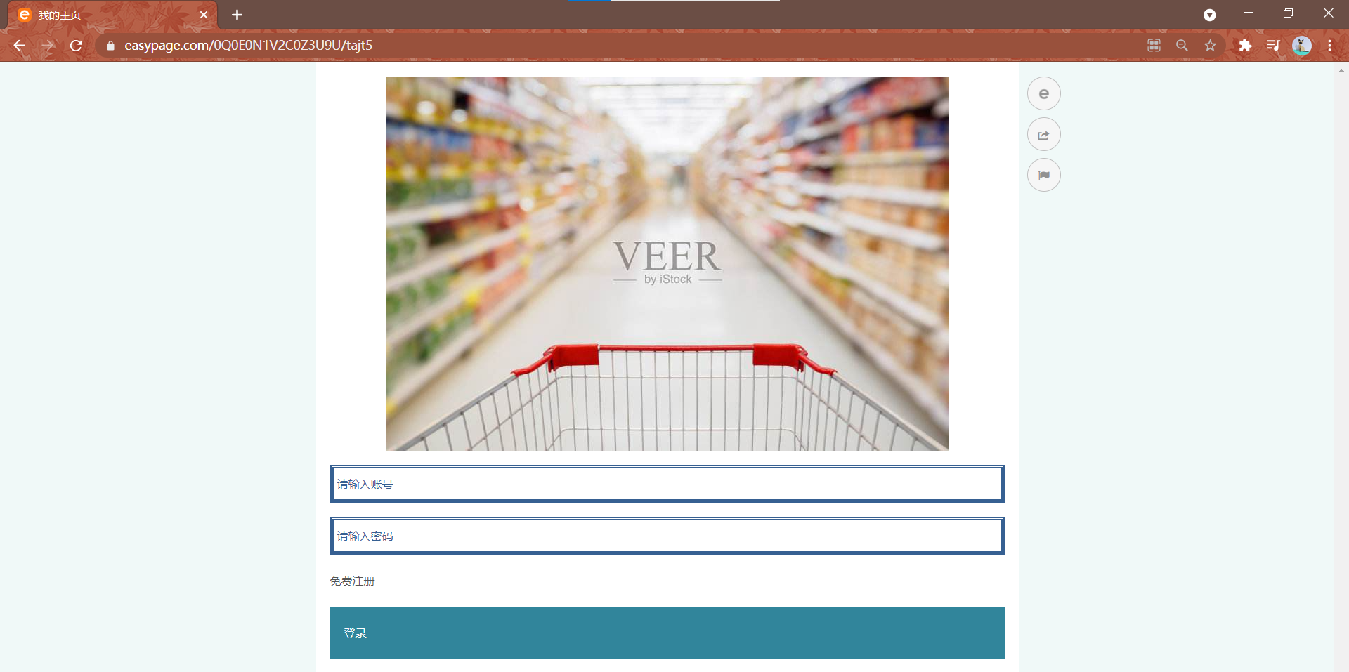
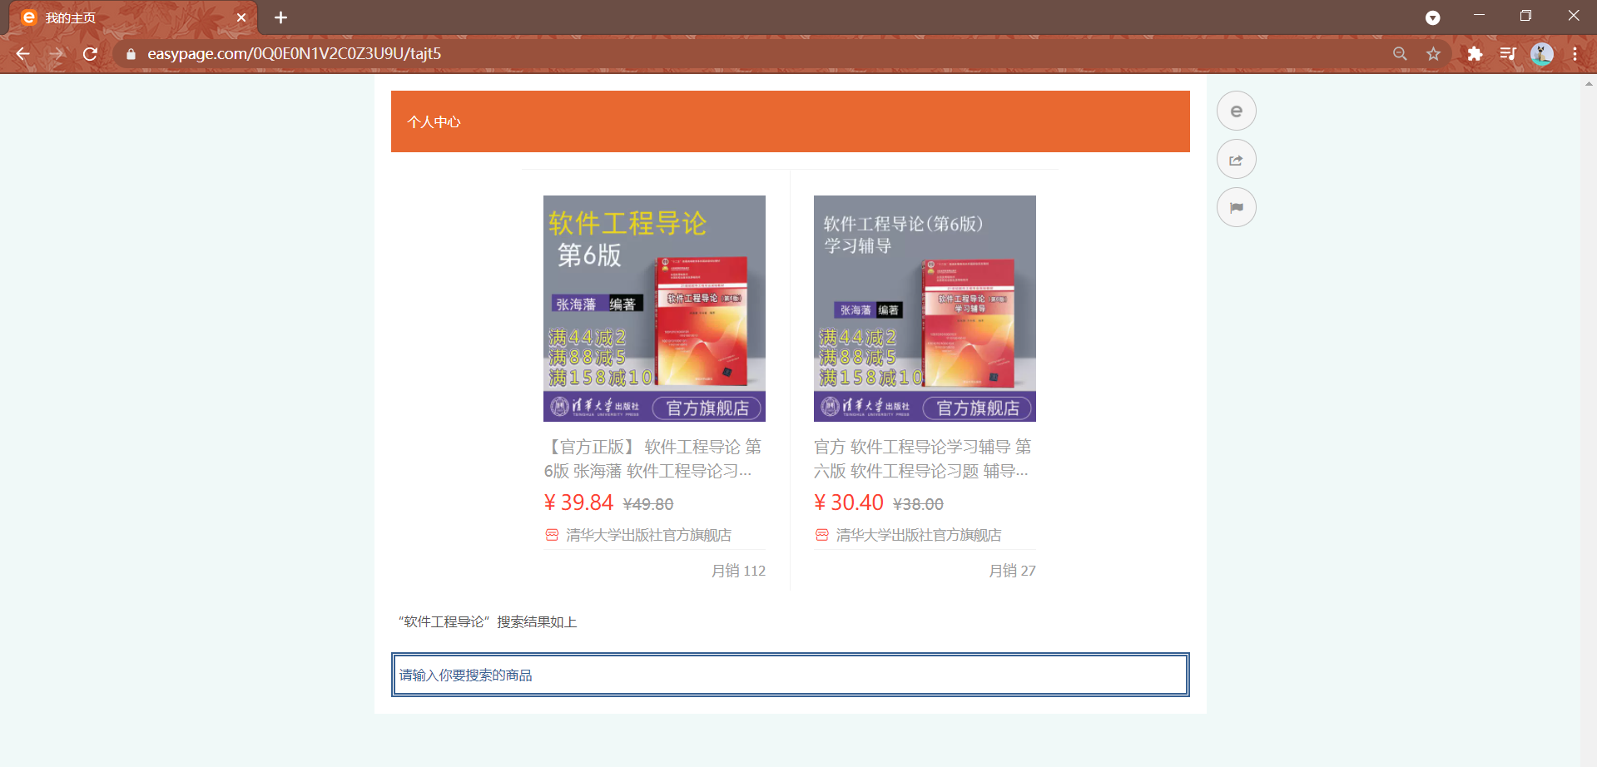
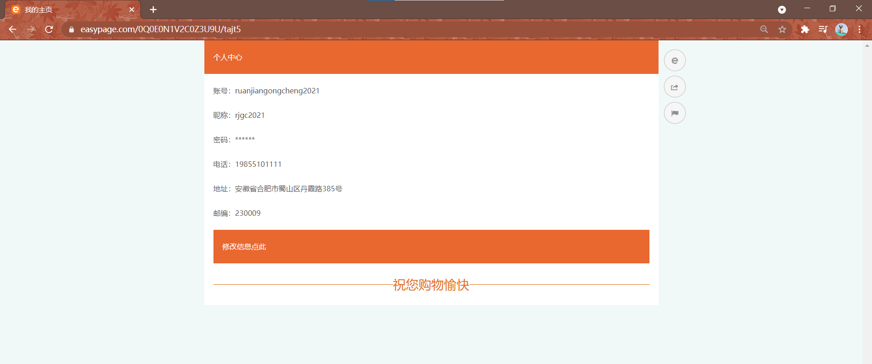
05
详细设计——界面设计
会员登录
会员信息
搜索商品

Slide 25
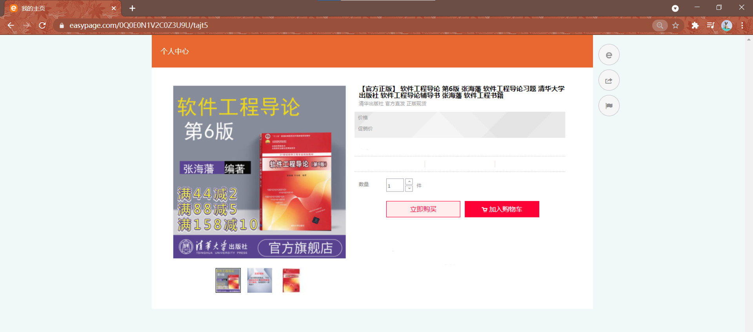
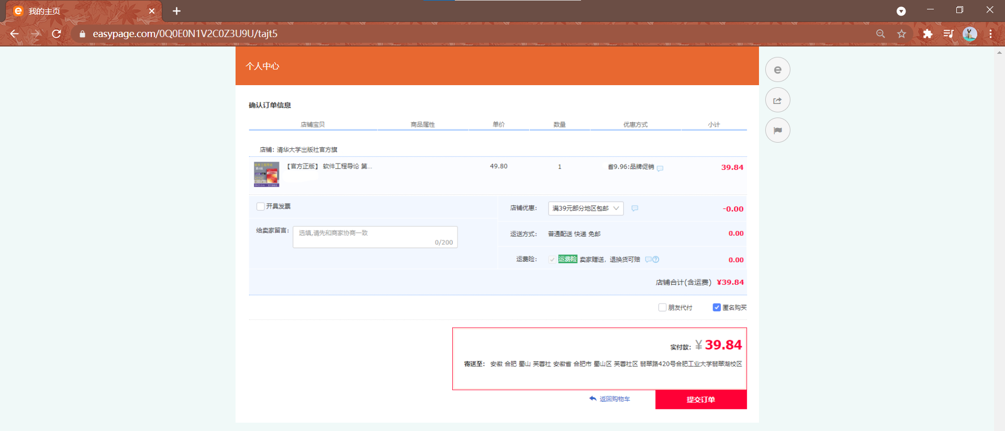
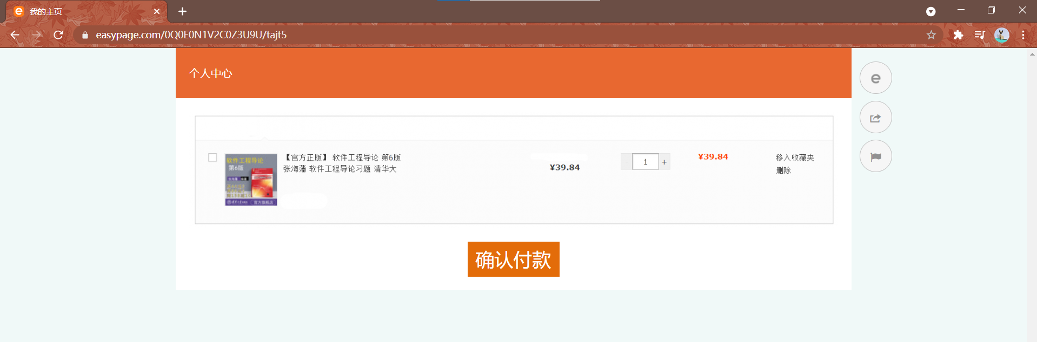
05
详细设计——界面设计
商品信息
下单商品
订单提交

Slide 26
06
测试

Slide 27
06
测试
测试 | 详细要求
测试范围 | 测试范围包括： 游客管理 会员管理 管理后台
测试目的 | 测试目的包括： 测试已实现的产品是否达到设计的要求，包括：各个功能点是否 业已实现，业务流程是否正确。 系统运行是否稳定，系统性能是否在可接受范围。 资源和工具。
测试条件 | 测试条件包括： 模块功能的实现情况。 系统整体功能的实现情况。 测试时间的缩短导致某些测试计划无法执行。

Slide 28
06
测试
功能测试
用户界面测试
测试内容 | 测试类型 | 测试目的
功能测试 | 游客管理：查看网站主页，商品信息查询，浏览公告信息。 会员管理：注册新用户、登录系统，浏览公告，发表留言，购买商品，添加修改和删除购物车信息，提交订单。 管理员管理：管理员注册系统，管理员登录系统。用户管理系统，订单管理系统，商品管理系统，公告管理系统。 | 核实所有功能均能正常实现 流程检验：各个业务流程符合常规逻辑，用户使用时不会产生疑问。 2.数据精确：各数据类型的输入输出时统计精确。
用户界面测试 | 1.导航、链接、页面结构包括菜单、背景、颜色、字体、按钮名称、提示信息的一致性等。 2.友好性、易用性、合理性、一致性、正确性等。 | 核实各个窗口风格（包括颜色、字体、提示信息、图标等等）都与基准版本保证用户界面的友好性、易操作性，而且符合用户操作习惯。
安全性及访问控制条件
性能测试
安全性和访问控制测试 | 1密码：登录、个人用户、管理员用户； 2.权限限制； 3.通过修改URL非法访问； 4.登录超时限制等等； | 1.应用程序级别的安全性：核实用户只能操作其所拥有权限能操作的功能。 2.系统级别的安全性：核实只有具备系统访问权限的用户才能访问系统。
性能测试 | 1.最大并发数； 2.查询商品信息、公告时，注册新用户时以及登录时系统的响应时间。 | 核实系统在大流量的数据与多用户操作时软件性能的稳定性， 不造成系统崩溃或相关的异常现象。

Slide 29
附
总结
网络购物贯彻我们的日常生活，也给我们的生活带来了很大的便利。这个题目需要大家共同的合作和明确的分工：大家齐心协力，讲究团队精神，默契的团队才能产生高效率的工作。一个人是很难完成的。
项目全过程让人有一种从事软件研发的感觉：从细致的分工到精确地实现，从一开始的问题定义，随着可行性分析、需求分析、总体设计、详细设计、到最后的测试。
当我们面对自己的成果的时候，大家都很开心，都感觉自己在软件工程这个方向有更深的领悟。

Slide 30
谢谢观看
2019-04-03

